Slide 1
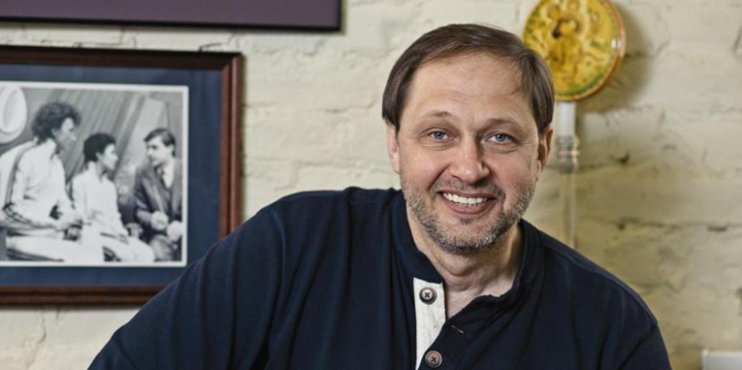
СОВРЕМЕННЫЕ ЖУРНАЛИСТЫ – кирилл набутов
Подготовила Елена анатольевна букурова – педагог маудо «ДДт»
Мо староминский район краснодарский край

Slide 2
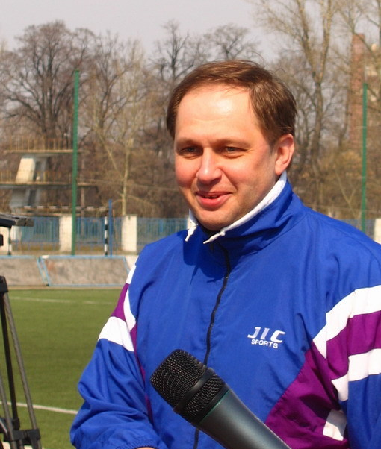
Кирилл Викторович набутов
Кирилл Набутов родился 16 августа 1957 года в Ленинграде. В 1979 году Кирилл Набутов окончил факультет журналистики Ленинградского государственного университета им. А. А. Жданова. Далее стал работать спортивным комментатором на Ленинградском телевидении. Ему довелось комментировать Олимпийские игры в Москве, Сеуле, Барселоне, Сараево, Лиллехаммере, Нагано, Сиднее, Пекине, Ванкувере, Лондоне, Сочи.

Slide 3
В 1988 году Кирилл Набутов стал одним из ведущих субботней вечерней программы «Телекурьер», выходившей на Ленинградском телевидении (позже – Пятый канал). Эта информационно-познавательная передача пользовалась большой популярность: ее небанальные, а иногда и курьезные сюжеты из жизни города пришлись телезрителям по вкусу.
В 1991 году создал собственную авторскую программу под названием «Адамово яблоко». Передача, ставшая первым в стране мужским телевизионным журналом, сначала выходила на Ленинградском телевидении, а с 1993 появилась на всероссийксом канале РТР.

Slide 4
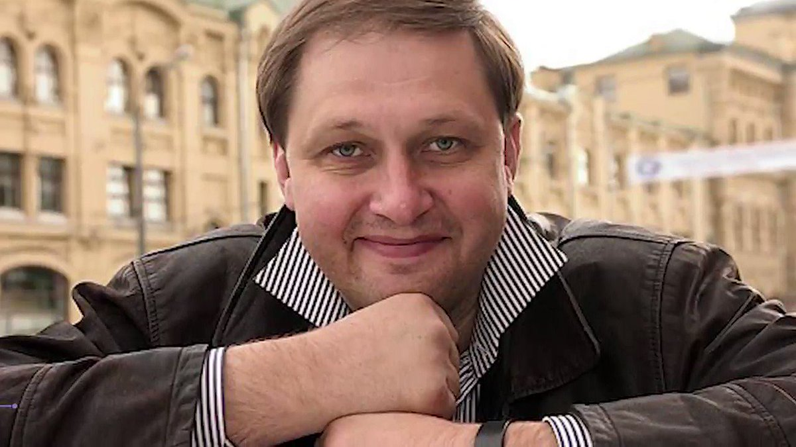
В 1992 году дебютировал в кино - сыграл небольшую роль в фильме «Третий дубль». В 1997 в эфире появилась еще одна авторская программа Кирилла Набутова «Ноу смокинг». Позже он работал на канале ТВ-6, где был ведущим первого в России реалити-шоу «За стеклом». В 1998 году стал обладателем Гран-При конкурса журналистов Петербурга и Ленинградской области «Золотое перо-1997».

Slide 5
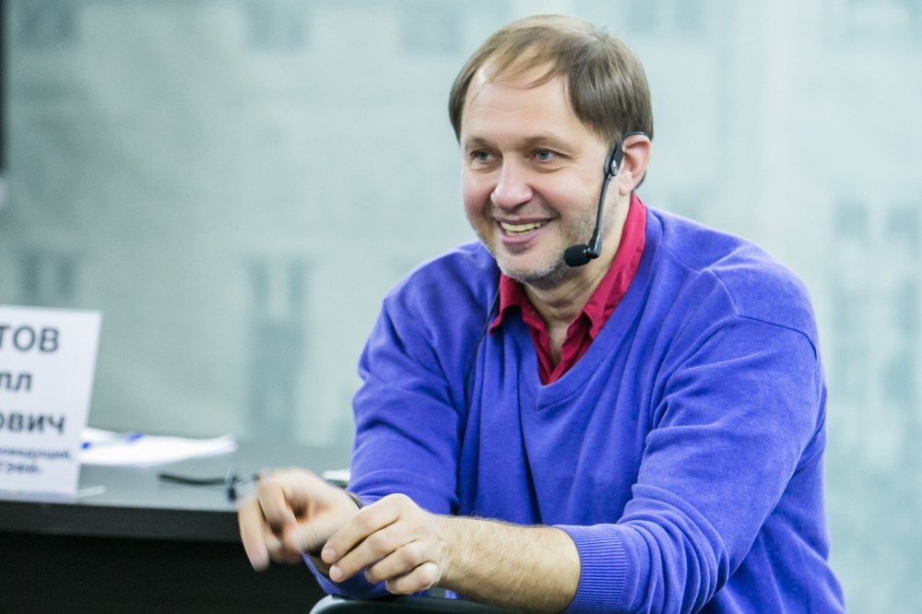
С сентября 1999 года - автор и ведущий программ «Один день» и «Служба спасения» на канале НТВ.
В 2001 году, после смены руководства НТВ перешёл на ТВ-6, где вёл программы «За стеклом» и «Один день».
С 2002 года - ведущий программы «Один день» на канале ТВС. Также делал для этого телеканала циклы документальных передач «Тайны финской войны» и «Петербург от А до Я» - к 300-летию со дня основания Северной столицы.
Ушёл с ТВС в мае 2003 года, перейдя обратно на телеканал НТВ по приглашению его генерального директора Николая Сенкевича.
В 2002 году снялся в комедии «Агентство».

Slide 6
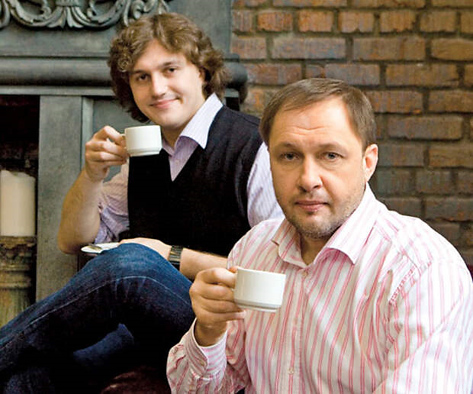
С мая 2003 по июль 2004 года - главный продюсер телекомпании НТВ. Вёл юбилейный концерт к 10-летию канала в октябре 2003 года. После 2004 года продолжил работу на телеканале, но уже как ведущий программ («Фактор страха: Сибирь», «Один день. Новая версия») и документальных циклов: «Наказание: русская тюрьма вчера и сегодня», «Олимпийские тайны России», «Битва за Север» и др.
С 22 марта 2009 года комментировал матчи с участием футбольного клуба «Зенит» на телеканале «100 ТВ» (Санкт-Петербург), позднее также делал это для телеканала «Санкт-Петербург». С 7 марта 2010 по июль 2012 года - один из ведущих развлекательного шоу «Жестокие игры» на Первом канале.

Slide 7
Комментировал открытие Зимних Олимпийских игр 2010 года, а также два сезона передачи «Король ринга» в 2007-2008 годах на «Первом канале» в паре с Владимиром Познером.
В 2008 году стал лауреатом Премии «ТЭФИ» в номинации «Спортивный комментатор, ведущий спортивной программы» за программу «Король ринга».
Комментировал открытие Летних Олимпийских игр 2012 года в паре с Владимиром Гомельским. С 18 марта по 31 мая 2013 года - ведущий передачи о заключённых «Пока ещё не поздно!» на «Первом канале». В том же году он комментировал шоу «Вышка».
Комментировал открытие зимних Олимпийских игр 2014 года на «Первом канале» в паре с Анатолием Максимовым и закрытие игр в паре с Владимиром Гомельским.

Slide 8
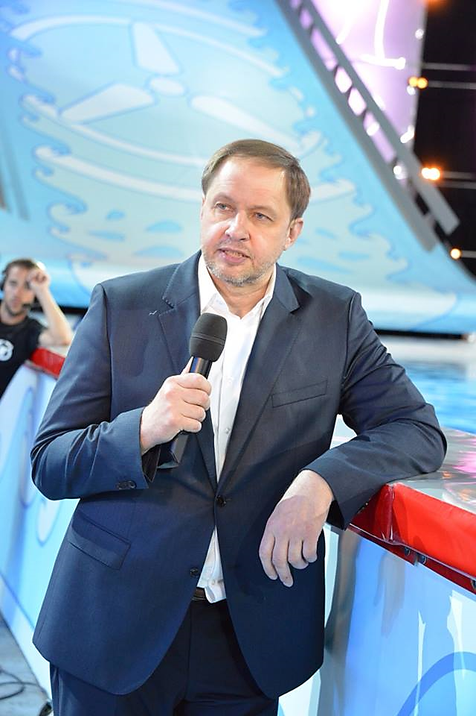
Осенью 2014 года вёл десятый сезон спортивного шоу «Большие гонки».
В октябре 2015 года комментировал телешоу «Вместе с дельфинами».
С 31 января по 28 мая 2016 года вёл программу «Без страховки» вместе с Яной Чуриковой.
С 25 сентября 2015 по 28 июля 2016 года был ведущим азартной игры «Народ против Кирилла Набутова» на радиостанции «Серебряный дождь».
В июне 2016 года комментировал футбольный матч Чемпионата Европы во Франции между сборными России и Англии на «Первом канале» в паре с Вячеславом Малафеевым.
С октября 2016 по май 2017 года вместе с Ильёй Лазерсоном был ведущим кулинарной программы «Банкет. Фуршет. Недорого» на телеканале «Еда».

Slide 9
2020 году стал главным продюсером телеканала «День Победы», вещавшего в пакетах оператора «Триколор» с 3 апреля по 31 мая. Запуск был приурочен к 75-летию Победы.
В 2020 году запустил YouTube-канал «Набутовы», в котором выступает ведущим вместе со своими сыновьями — Виктором и Кириллом.

Slide 10
